Slide 1
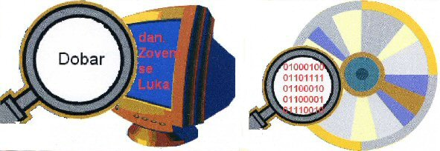
JEZIK RAČUNALA
Prikazivanje i pohranjivanje znakova
5. razred
Iva Naranđa

Slide 2
Upoznajmo način na koji računalo slova i ostale znakove pretvara u stanja bajtova, tj. jedinice i nule pojedinih bitova unutar bajta

Slide 3
Podsjetimo se …
1) Koliko bitova ima jedan bajt ?
ODGOVOR:
Jedan bajt sadrži osam bitova.
2) Koliko različitih kombinacija
možemo zapisati jednim bajtom ?
ODGOVOR:
Jednim bajtom možemo zapisati
256 različitih kombinacija.

Slide 4
Najveći broj koji se može prikazati jednim bajtom je 111111111, što je dekadski 255, a najmanji broj je 00000000, što je dekadski 0.

Slide 5
Bajtovi su osnova za zapisivanje, prikazivanje i obradu podataka u računalu.
Da bismo omogućili unos i zapis teksta i ostalih znakova u računalo, moramo svaki od ovih znakova zapisati u obliku jednog od 256 mogućih kombinacija vrijednosti bitova u bajtu.

Slide 6
KODNI STANDARD
Kodni standard ili kôd određuje koji znak treba zapisati kojom od kombinacija nula i jedinica.
Za svaki kodni standard postoji tablica u kojoj je zapisano koji znak je prikazan kojim nizom nula i jedinica, a nazivamo je tablica kodova.
Broj kojim je predstavljeno neko slovo je kodna vrijednost tog slova.

Slide 7
KODIRANJE
Kodiranje je pretvaranje slovnih i drugih znakova u njihove kodove predviđene nekim kodnim standardom.
Kodiranje je postupak kojim se podaci zabilježeni jednim skupom znakova izražavaju nekim drugim skupom znakova.
Svrha kodiranja je prikazati podatke u obliku prikladnom za obradu ili prijenos.
Obrnuti postupak od kodiranja nazivamo dekodiranje.

Slide 8
NORME KODIRANJA
Međunarodna, univerzalna pravila za kodiranje
Norme kodiranja omogućuju da se npr., tekst uređivan na jednom računalu ispravno prikaže i na nekom drugom računalu

Slide 9
ASCII norma ili ASCII kôd
Jedan od najstarijih i najraširenijih međunarodnih kodova
Čitamo: “aski”
Riječ ASCII je kratica od engleskih riječi American Standard Code for Information Interchange, što prevodimo kao Američki standardni kôd za razmjenu informacija.
Prihvaćen kao osnovna norma za kodiranje tekstova na računalima

Slide 10
Još o ASCII kôdu …
Kodira slova engleske abecede (bez naših slova s dijakritičkim znakovima č, ć, š, đ, ž i bez dž, lj, nj), jedan manji skup slova koja su zajednička velikom broju abeceda poput švedske i finske (npr. å), sve standardne interpunkcijske znakove, slagarske znakove (npr. @, §) i znamenke brojeva.

Slide 11
UNICODE
postoje i novije norme nastale od ASCII-ja a napravljene su kada se javila potreba za kodiranjem više od 256 simbola i znakova.
Unicode je danas najviše upotrebljavana moderna norma koja je nastala kao proširenje ASCII-ja na još jedan bajt, čime se dobila mogućnost kodiranja 65536 znakova (256 · 256).
Sadrži tablice za sva slova (s raznim kvačicama i crticama) za sve jezike svijeta osim za posebne abecede (npr. kineske).

Slide 12
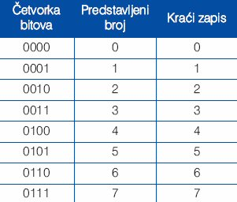
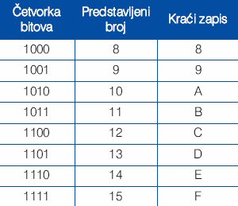
Primjer 1: Bajt kao dvije četvorke bitova
Bajt 01001001 zapisan kao dvije četvorke bitova: 0100 1001
Te dvije četvorke bitova možemo, koristeći kraći zapis vrijednosti, zapisati kao 49

Slide 13
Zadatak 1
Zapiši na isti način kao u prethodnom primjeru bajt 01101111.
RJEŠENJE:
01101111 = 0110 1111 = 6F

Slide 14
Zadatak 2
Zadane bajtove zapiši u obliku dviju četvorki bitova, a zatim i kraćim zapisom vrijednosti:
a) 10010001
b) 01010101
c) 11110000

Slide 15
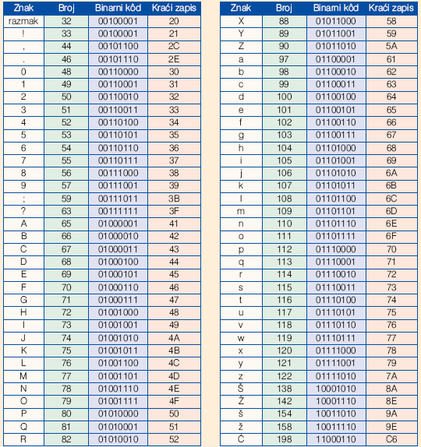
Dio kodne tablice

Slide 16
Primjer 2 (tablica 1.3 nalazi se u udžbeniku na 36. str.)
Pronađi u tablici 1.3 binarni zapis i kraći zapis koji odgovara slovu A.
UPUTA I RJEŠENJE:
U tablici nađemo slovo A.
Binarni zapis pronaći ćemo u stupcu binarni kod:
01000001.
Pročitamo kraći zapis u odgovarajućem stupcu:
41.

Slide 17
Primjer 3 (tablica 1.3 nalazi se u udžbeniku na 36. str.)
Pomoću tablice 1.3 napiši ime Iva kraćim zapisom i punim binarnim zapisom.
RJEŠENJE:
Kraći zapis: 49 76 61
Binarni zapis: 01001001 01110110 01100001

Slide 18
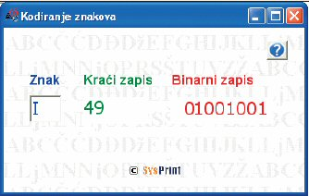
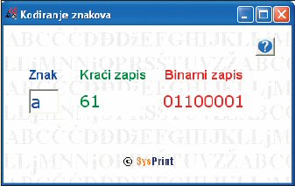
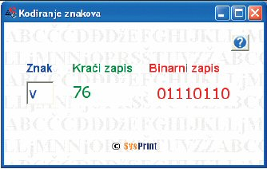
Tablicu nije potrebno pamtiti. Kada želimo, uvijek možemo pogledati u tablicu kodova ili upotrijebiti program kodiranje.exe (program se nalazi na CD-u uz udžbenik). Slike prikazuju kodiranje pomoću programa.

Slide 19
Primjer 4
Napišimo zadanu rečenicu koristeći kraći zapis vrijednosti:
Dobar dan.
RJEŠENJE:
44 6F 62 61 72 20 64 61 6E
Zapis 20 pripada znaku razmaka.
Zadatak: Napišite istu rečenicu punim binarnim zapisom.

Slide 20
ZNAKOVNA DATOTEKA
Napišemo li neki tekst na računalu, ono će ga u svoj spremnik spremiti kao niz nula i jedinica, a takav niz znakova čini znakovnu datoteku.
Znakovna datoteka se sastoji isključivo od znakova kodiranih prema ASCII ili nekoj drugoj normi kodiranja slova i interpunkcijskih znakova.

Slide 21
EOF
Računalo upotrebljava posebnu vrijednost bajta da bi označilo kraj datoteke, a nazivamo je EOF vrijednost
(engl. end of file = kraj datoteke).

Slide 22
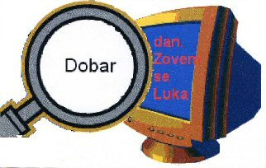
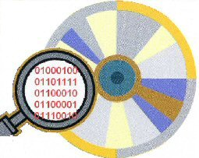
Prikaz dijela znakovne datoteke na zaslonu
Binarni prikaz dijela znakovne datoteke u spremniku

Slide 23
SAŽETAK
Kodni standard ili kôd određuje koji znak treba zapisati kojom od kombinacija nula i jedinica.
Za svaki kodni standard postoji tablica u kojoj je zapisano koji znak je prikazan kojim nizom nula i jedinica, a nazivamo je tablica kodova.
Kodiranje je pretvaranje slovnih i drugih znakova u njihove kodove predviđene nekim kodnim standardom.
ASCII kôd je jedan od najraširenijih kodova, norma za kodiranje teksta.
Unicode je danas najviše upotrebljavana norma koja je nastala kao proširenje ASCII-ja na još jedan bajt.
Znakovna datoteka je datoteka u kojoj svi bajtovi imaju značenje slovnog ili interpunkcijskog znaka, a zadnji bajt je EOF.

Slide 24
Ponovimo …
Što je kodni standard ili kôd ?
Što je tablica kodova ?
Što je kodiranje ?
Kako se zove obrnuti postupak od kodiranja ?
Što je ASCII ?
Što je Unicode ?
Što je znakovna datoteka ?
Što je EOF ?

